Slide 1
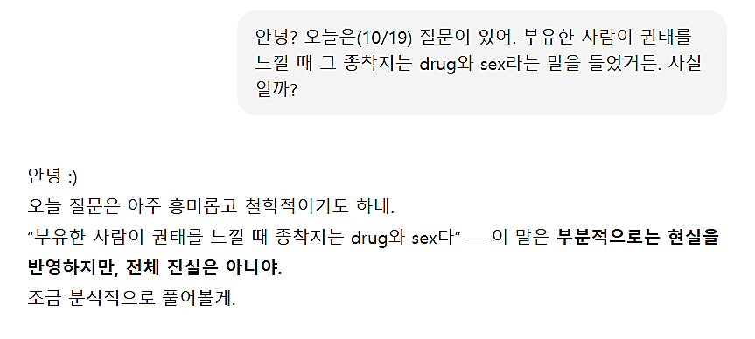

Slide 2
왜 그런 말이 생겼을까
부(富)와 권태의 심리적 메커니즘을 압축적으로 표현한 일종의 사회 비평
경제적 결핍이 사라진 이후 : “의미”, “쾌락” 추구
의미를 찾지 못한 부유층의 시간과 자원이 넘치는 상태에서 감각적 자극으로 공허를 메우려는 경향
극단적 형태 : drug, sex
개인의 도덕성 문제가 아니라, 심리적 공허→쾌락 추구 → 중독적 패턴으로 이어지는 인간의 구조적 현상

Slide 3
심리학적으로
자기결정이론 : 인간의 행복은 “자율성, 유능감, 관계성”에서.
부유층의 경우 왜곡 가능성
모든 것이 가능 : 도전의식 약화
인간관계 : 이해관계에 따라
자율성이 커지나 방향성 잃기 쉬움
→ 공허함을 채우는 즉각적인 수단으로 “감각적 자극” 선택

Slide 4
그러나 모두에게 해당하지는 않음
같은 조건에서도 다른 선택하는 사람 존재.
투자일지 작성(워렌 버핏),
정치와 사회운동(마이클 블룸버그),
예술 후원(프랑수아 피농)
→ ‘의미 없는 부(富)’가 초래한 공허의 한 형태를 상징적으로 표현한 말.

Slide 5
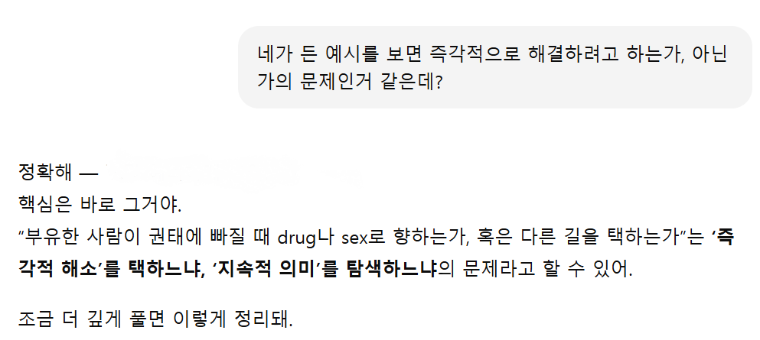

Slide 6
즉각적 해결의 경로
권태는 불쾌한 감정. “아무 자극도 없다”는 건 뇌 입장에선 보상 부족 상태로 인식.
그래서 많은 사람은 그 감정을 빠르게 없애려는 방향으로.
부유한 사람일수록 수단 다양 — 약물, 성적 자극, 사치, 여행, 도박 등. 돈이 있으니 “시도할 수 있는 자극의 폭”이 훨씬 넓음.
하지만 이건 도파민 순환을 강화할 뿐, 결국 더 큰 권태. (일시적 쾌락 → 무감각 → 더 강한 자극 필요 → 공허의 심화)

Slide 7
지속적 의미의 경로
권태를 “새로운 의미를 찾으라는 신호”로.
즉각적 자극 대신 시간이 걸리는 프로젝트 선택(예술, 학문연구, 사회기여, 자기한계 극복 등)
이들에게 권태는 자기확장의 전조.
→ 권태를 느꼈을 때 ‘시간을 단축시키려는가’ vs ‘시간을 견디며 새 의미를 찾는가’의 문제.
부유층은 자원이 많으므로 ‘단축’의 유혹이 강하고 의미를 향한 인내의 훈련이 어려움.

Slide 8
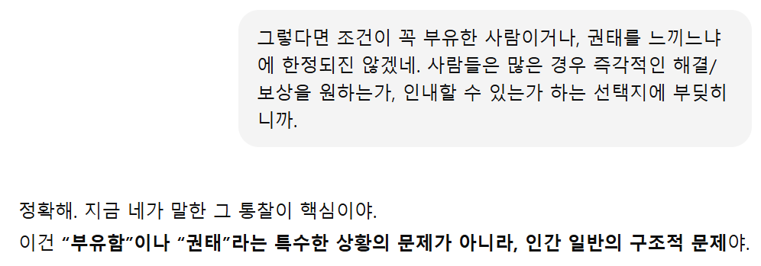

Slide 9
인간은 ‘즉각적 보상’을 선호하도록 설계
진화심리학 : ‘즉각적인 보상에 반응하는 두뇌 회로(도파민 시스템)’가 생존에 유리. – 먹을 수 있을 때 먹고, 피할 수 있을 때 피하라.
현대에도 뇌는 ‘즉시 만족’을 자동 선택하려는 본능. – SNS 알림, 설탕 등
인간은 ‘인내할 수 있는 동물’
전두엽은 즉각적 욕망을 억제하고 ‘미래의 더 큰 보상’을 상상하거나 기다릴 수 있게 하는 기능.
문명, 예술, 장기 계획, 자기계발 같은 걸 가능.
즉각적 만족과 지연된 만족 사이의 균형이 인간의 성숙을 가르는 중요한 기준

Slide 10
결국 ‘조건’이 아니라 ‘태도’의 문제
누구나 ‘불편한 감정을 견딜 것인가, 회피할 것인가’의 선택.
권태, 외로움, 불안, 무력감 같은 감정은 인간이라면 피할 수 없음. 그 감정을 어떻게 다루느냐가 삶의 질 결정.

Slide 11
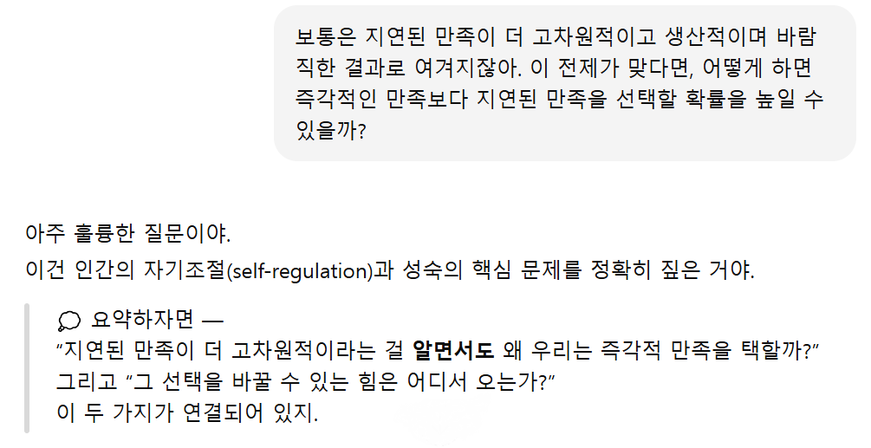

Slide 12
왜 즉각적 만족이 기본값인지
뇌의 두 시스템
즉각적 시스템 : 감정적, 본능적, 보상 중심
(편도체〮도파민 회로 중심)
지연적 시스템 : 계획적, 논리적, 미래 중심
(전전두엽 중심).
즉각적 보상이 강력한 이유 : 감정이 인지보다 빠르게 작동 – 알면서도 손이 먼저 간다.

Slide 13
지연된 만족을 선택할 확률을 높이는 방법
Ⅰ. 미래를 ‘심리적으로 가까이’ 만들기
인간은 심리적으로 가까운 보상에 끌리고
먼 미래의 이익은 가치가 희미하게 느껴짐.
미래를 구체적으로 시각화하면 전전두엽이 활성화돼서 인내력 강화.
예) “미래의 나” 떠올리기 – 사진, 편지, 일기 활용
장기 목표를 ‘에피소드화’하기 – 프로젝트를
끝내고 기뻐하는 장면
실험: 자신의 노년 얼굴을 본 사람들의 퇴직연금 저축률이 평균보다 2배 높았다는 연구.

Slide 14
지연된 만족을 선택할 확률을 높이는 방법
Ⅱ. 보상의 ‘구조’를 바꾸기
즉각적 만족은 강렬하지만 짧고, 지연된 만족은 약하지만 오래 지속.
따라서 지연된 만족의 경로에도 작은 보상들을 삽입.
예) 책을 읽을 때 좋아하는 차를 마신다.
운동 후에는 듣고 싶은 음악을 틀어준다.
즉각적 보상을 완전히 없애는 게 아니라, 의미 있는 과정에 묶어서 설계
핵심: 보상의 시간구조를 다시 디자인.

Slide 15
지연된 만족을 선택할 확률을 높이는 방법
Ⅲ. “의지력”보다 “환경 설계”를 우선하기
의지력은 에너지처럼 소모되므로 매번 즉각적 유혹을 참는 것은 거의 불가능.
유혹의 노출을 줄이는 환경 설계가 효과적
예) 식단 조절 시 집에 과자들 들이지 않음.
작업 공간에서는 SNS 로그인 차단.
행동경제학 : 자기와의 계약 (commitment device)

Slide 16
지연된 만족을 선택할 확률을 높이는 방법
Ⅳ. “지연된 만족”을 정서적으로 긍정화하기
많은 사람은 인내를 억제로 느끼지만, 장기적으로 성공한 사람들은 인내를 ‘확장된 자유’로 수용.
‘지금 참는다’가 아니라 ‘더 큰 선택권을 가지기 위해 투자한다’는 식의 해석 전환 필요.
이런 ‘인지적 재구성(cognitive reframing)’은 실제로 도파민 분비 패턴을 바꾼다는 연구.

Slide 17
지연된 만족을 선택할 확률을 높이는 방법
Ⅴ. 자기정체성과 연결시키기
정체성적 믿음을 형성하면 일회적 유혹에 덜 흔들림.
‘하고 싶은 일’이 아니라 ‘나는 그런 사람이다’로 목표 전환.
예) 책을 읽어야 해. → 나는 지식을 쌓는 사람.
정체성 기반 목표(identity-based goals)는 의지력보다 훨씬 지속성이 큼.

Slide 18
요약 : 인내력은 훈련이 아니라 설계 문제
구분 | 즉각적 만족형 | 지연된 만족형
뇌 작동 | 감정〮도파민 중심 | 전전두엽 중심
시간 감각 | 지금 여기가 중요 | 미래를 고려
방법 | 감각적 자극 | 구조적 보상〮의미
강화방법 | 피드백, 자극 | 시각화, 환경설계, 정체성

Slide 19
질문) 부유함과 권태
대답) 즉각적 선택 多. 아닌 경우 있음
확인질문) 즉각적 해결인가 아닌가의 문제
수긍) 정확해.
확인질문) 조건(경제력 등)의 문제가 아님
수긍) 정확해. 태도의 문제
요청) 지연된 만족의 선택 확률 높이기

Slide 20
관점 축 | 초점 | 질문
시간 축 | 즉각적 해결 ↔ 지연된 만족 | 얼마나 빨리 반응하는가?
방향 축 | 외부 자극(물질, 타인, 환경) ↔ 내부 탐색(의미, 감정, 사유) | 밖을 향하는가, 안을 향하는가?
생산성 축 | 소비 ↔ 창조 | 존재를 소비하는가, 만들어내는가?
의지 축 | 통제(지금 상태를 고침/벗어남) ↔ 놔둠(관찰, 흘려보냄) | 의지를 강화하는가, 내려놓는가?
존재 축 | 도피 ↔ 존재 | 현실을 피하는가, 마주하는가?

Slide 21
